Slide 1
แก้ไขครั้งล่าสุดเมื่อวันที่ 3 กุมภาพันธ์ 2568
2301361 SYSTEMS ANALYSIS AND DESIGN

Slide 2
2
Project Selection and Management

Slide 3
Most IT departments face a demand for IT projects that far exceeds the department’s ability to supply them. In the past 10 years, business application growth has exploded, and chief information officers (CIOs) are challenged to select projects that will provide the highest possible return on IT investments while managing project risk.
Historically, IT departments have tended to select projects by ad hoc methods: first-in, firstout; political clout; or the squeaky wheel getting the grease. In recent years, IT departments have collected project information and mapped the projects’ contributions to business goals, using a project portfolio perspective.
pull, influence
the wheel that squeaks the loudest, is the one that gets the grease
Project portfolio management, a process of selecting, prioritizing, and monitoring project results, has become a critical success factor for IT departments facing too many potential projects with too few resources. Software for project portfolio management, such as Hewlett Packard’s Project and Portfolio Management, Primavera Systems’ ProSight, and open-source Project.net, has become a valuable tool for IT organizations.
กรณีเป็นผู้รับเหมาก็ต้องทำคล้าย ๆ องค์กรคือ prioritize โครงการที่เสนอเข้ามา ว่าจะเซ็นสัญญาโครงการไหนก่อน โดยพิจารณาจากหลาย ๆ ปัจจัย เช่น ผลกำไร × ความน่าจะเป็นที่จะทำสำเร็จ ความน่าจะเป็นขึ้นกับความซับซ้อนของตัวงาน ความเชี่ยวชาญของผู้รับเหมา ทรัพยากรบุคคลและเวลา ลูกค้าคุยง่าย/ยาก เก็บเงินได้เร็ว/ช้า

Slide 4
Although training and software are available to help project managers, unreasonable demands set by project sponsors and business managers can make project management exceedingly difficult. Too often, the approach of the holiday season, the chance at winning a proposal with a low bid, or a funding opportunity pressures project managers to promise systems long before they are realistically able to deliver them. These overly optimistic timetables are thought to be one of the biggest problems that projects face; instead of pushing a project forward faster, they result in delays.

Slide 5
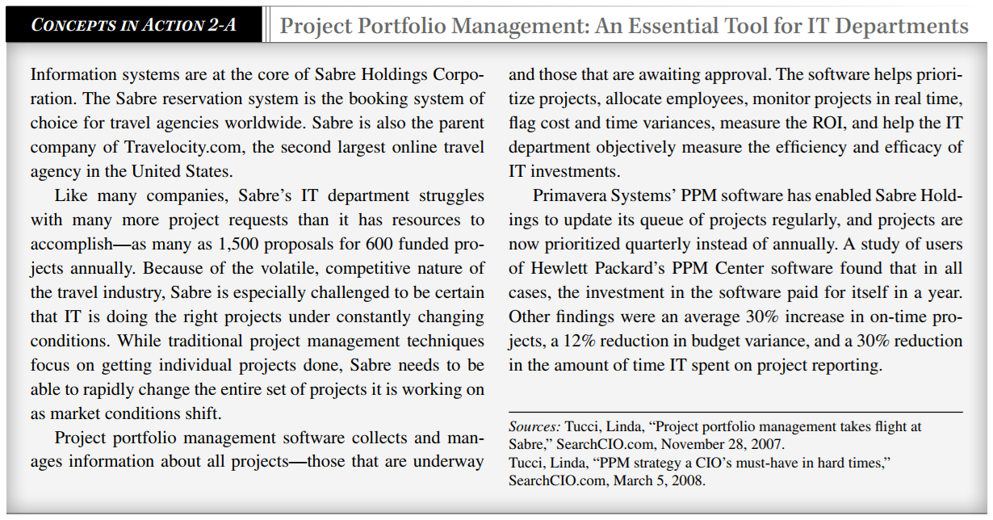

Slide 6
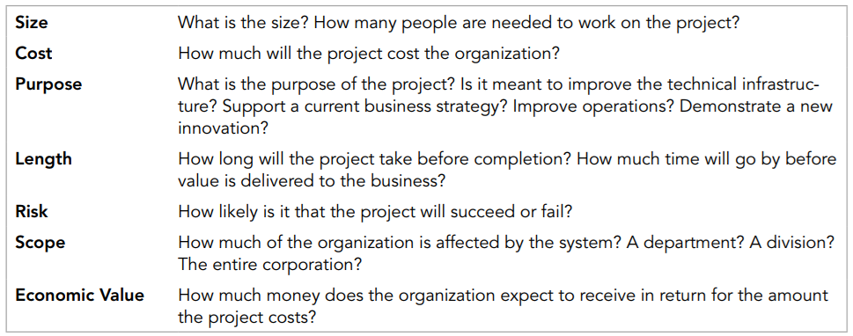

Slide 7
ยกตัวอย่างบริษัท Google
สำคัญที่ 1 ทำระบบที่สนับสนุนงานหลัก/งานประจำขององค์กรก่อน เช่น Google Search สำคัญที่ 2 ทำระบบที่ช่วยเพิ่มคุณค่า (value) ให้องค์กร เช่น Gmail, Google Drive, Google Cloud Platform (สร้างระบบนิเวศ ecological system เช่น ระบบนิเวศของ Apple, Android, Microsoft, Samsung)
สำคัญที่ 3 ทำระบบที่เป็นการลงทุนเพื่ออนาคต เช่น Gemini AI, Quantum Computer (แบ่งกำไรส่วนหนึ่งมาลงทุนเพื่ออนาคต)

Slide 8
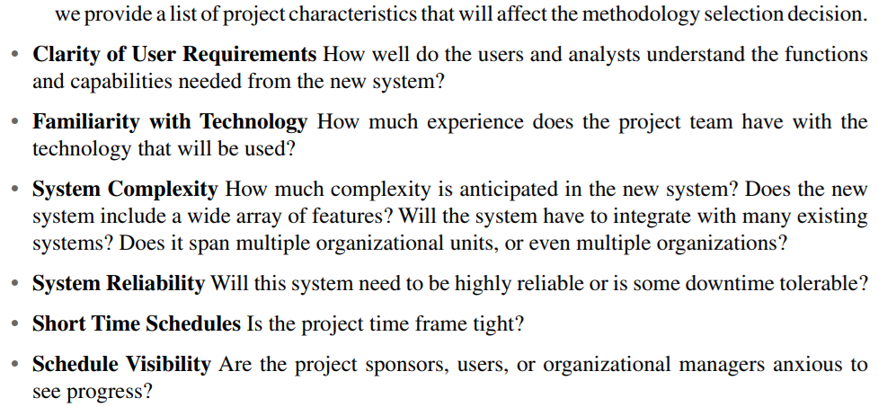

Slide 9
การย้อนกลับไปแก้เฟสก่อนหน้าเล็ก ๆ น้อย ๆ ก็พอทำได้ แต่ก็เสียเวลาและค่าใช้จ่าย
การแก้ไขเล็ก ๆ น้อย ๆ เช่น เพิ่มฟิลด์ข้อมูลเบอร์โทรศัพท์ของผู้ใช้
การแก้ไขที่มีผลกระทบมาก เช่น การเปลี่ยน requirements ที่ต้องแก้โครงสร้างฐานข้อมูล

Slide 10
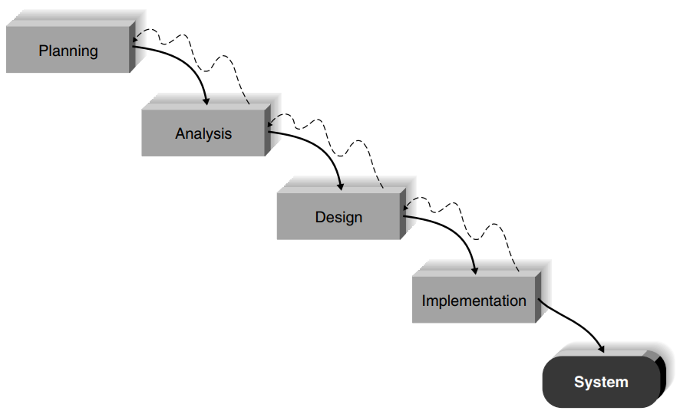
ต้องทำเอกสารปริมาณมากทุกขั้นตอน มีกรรมการตรวจรับงาน (หาคนตรวจรับก็ยาก)
ย้อนกลับไปแก้ไขการวิเคราะห์และออกแบบได้ แต่ก็จะมีผลกระทบกับค่าใช้จ่าย/เวลา ต้องแก้ไขเอกสารทั้งหมดให้สอดคล้องกัน กรรมการตรวจรับงานจะยอมหรือไม่ ถ้าไม่แก้ระบบก็ใช้งานไม่ได้หรือได้แต่ไม่ดี
ถ้าแก้ก็เป็นความผิดที่ไม่วิเคราะห์และออกแบบไม่รอบคอบ

Slide 11
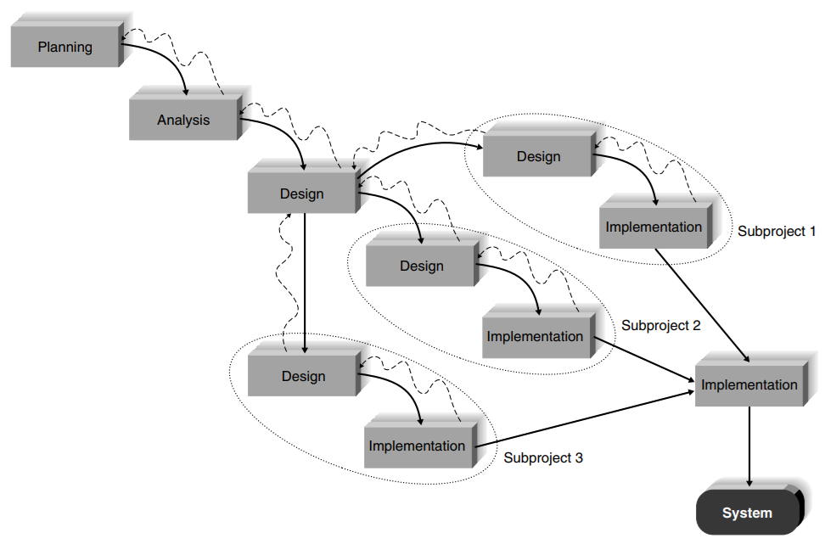
แบ่งงานเป็นระบบย่อย ๆ ที่เป็นอิสระจากกันได้ เช่น shopping online แบ่งเป็นระบบจัดการผู้ใช้ ระบบขายสินค้า ระบบชำระเงิน ฯลฯ

Slide 12
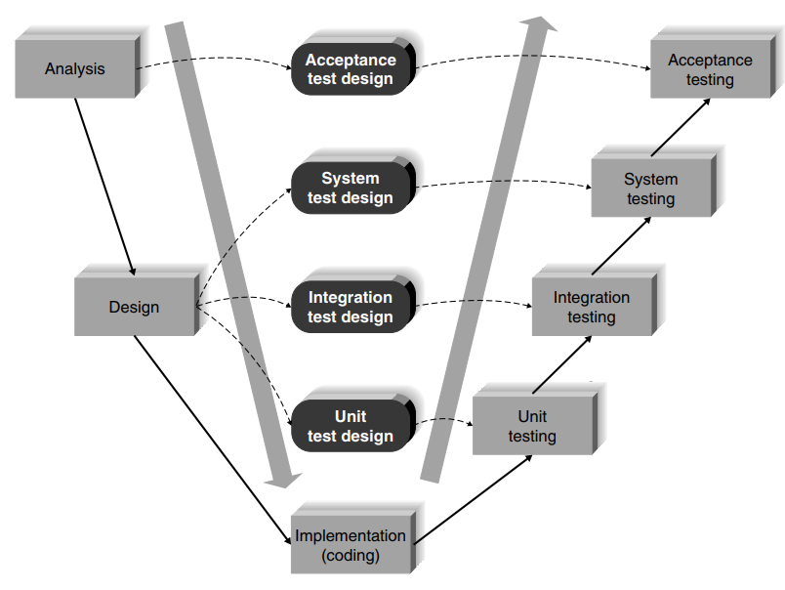
การทดสอบระบบ (testing) ถูกออกแบบโดยผู้เชี่ยวชาญตั้งแต่ต้น โอกาสที่ระบบจะทำงานผิดพลาด/บกพร่องมีน้อยมาก การทดสอบระบบอาจจะทำโดยใช้คนหรือโปรแกรม (automatic) ก็ได้

Slide 13
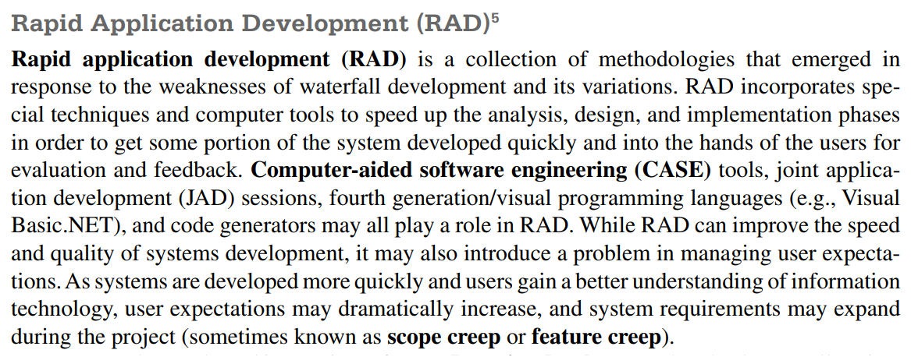
Scope Creep หมายถึง ขอบเขตของงานที่โดนขยายไปเรื่อย ๆ แบบไม่มีที่สิ้นสุด และเป็นสาเหตุหนึ่งที่ทำให้โครงการเกิดความล่าช้า และบางครั้งเป็นสาเหตุให้เกิดปัญหาข้อพิพาทกับผู้รับเหมา ผู้ว่าจ้างจะขยายขอบเขตงานได้แค่ไหน? ต้องประนีประนอมกับผู้รับเหมาด้วย ผู้รับเหมาอาจจะขอขยายเวลา/ขอค่าจ้างเพิ่ม ก็แล้วแต่จะตกลงกัน ผู้รับเหมาก็ไม่ควรประมูลงานมาในราคาต่ำเกินไป ต้องเผื่อการขยายขอบเขตไว้ด้วย

Slide 14
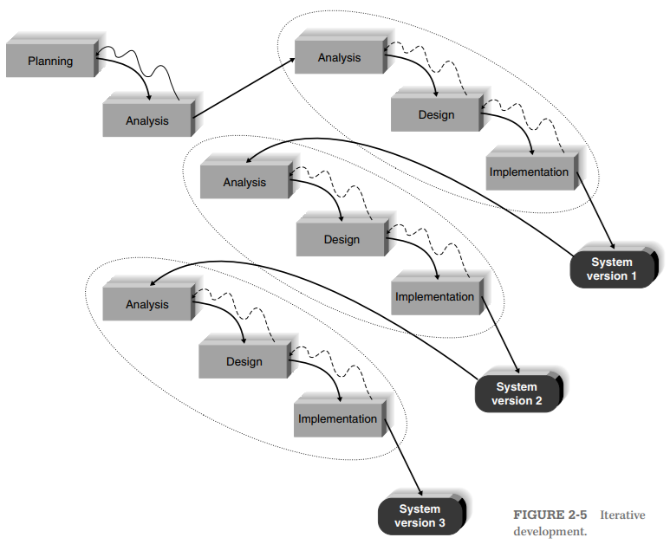
ตัวอย่างเช่น ระบบปฏิบัติการ Windows, macOS, Linux เครื่องมือพัฒนาซอฟต์แวร์ เช่น Java, .NET, Node.js เว็บเบราเซอร์ ฯลฯ ไม่มีทางทำให้สมบูรณ์ได้ ต้องออกเวอร์ชัน 1.0 มาก่อน
ทดสอบกับพฤติกรรมผู้ใช้จริง แล้วปรับปรุงเป็นเวอร์ชันต่อไป

Slide 15
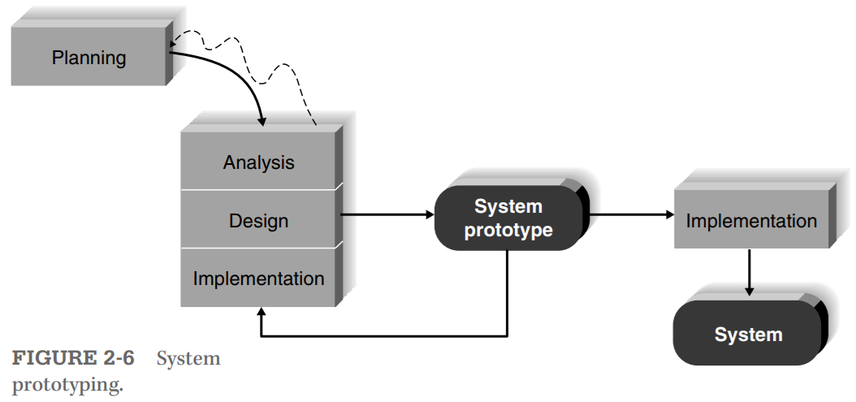
เช่น ทำ UX/UI ให้สวยงาม ใช้อัลกอริทึมใหม่ (ผมคิดเองนะ)

Slide 16
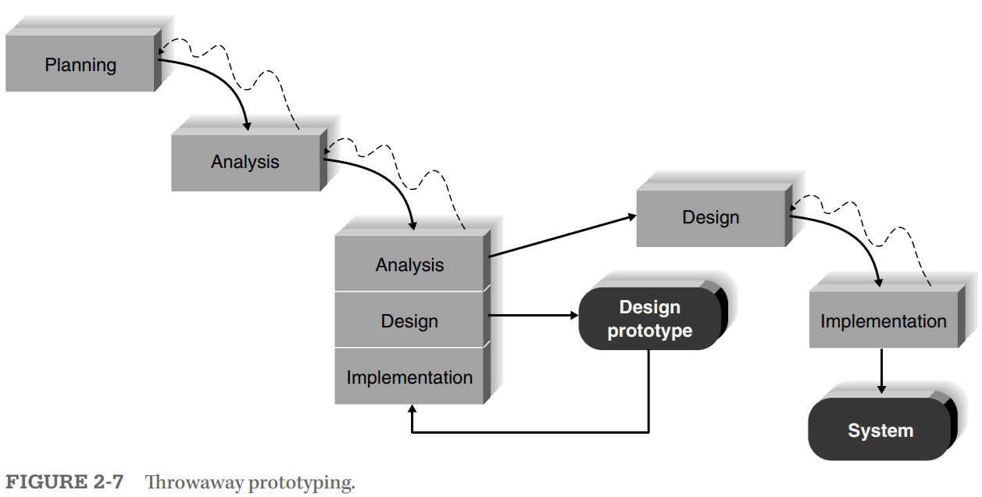
Design prototype อาจจะทดลองทำ features ที่ผู้ใช้แนะนำมา ซึ่งผู้ใช้ก็ยังไม่ค่อยเข้าใจดีนัก หรือจินตนาการไม่ออกว่าถ้าทำไปแล้ว จะเป็นยังไง ดังนั้นทำเสร็จแล้วก็ทิ้งไปเลย เลือกเฉพาะบาง features ไปใช้
Design prototype เช่น prototype car, fashion show ทดสอบแล้วก็ทิ้งไป ไม่ได้นำมาผลิตเพื่อขาย

Slide 17
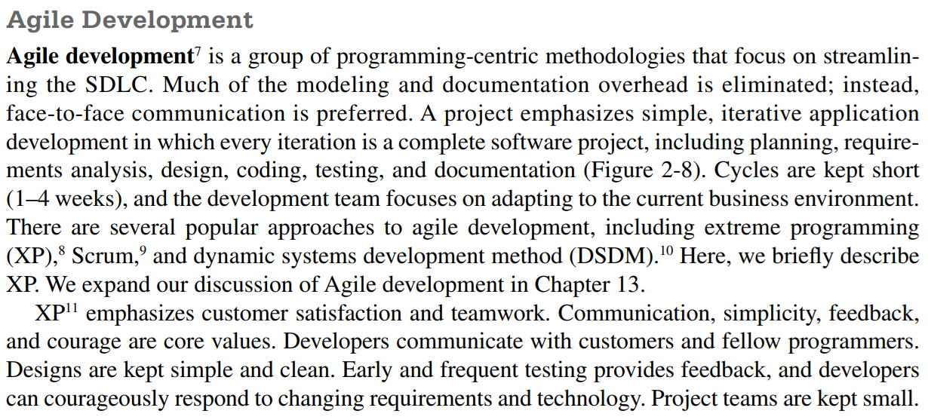

Slide 18
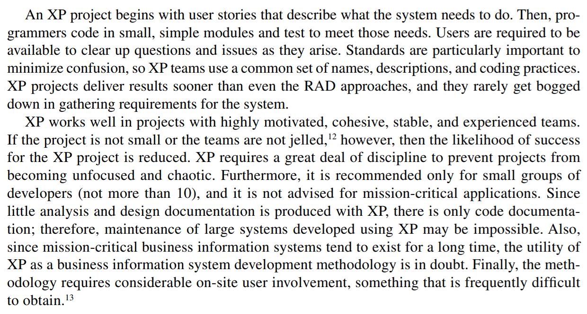

Slide 19
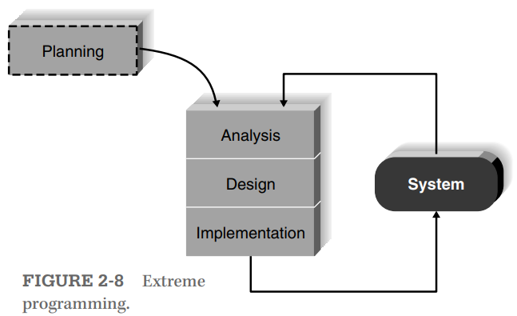
มีผู้ใช้หรือตัวแทน คอยตอบคำถามให้

Slide 20
a quality of something that is not easy to notice but may be important

Slide 21
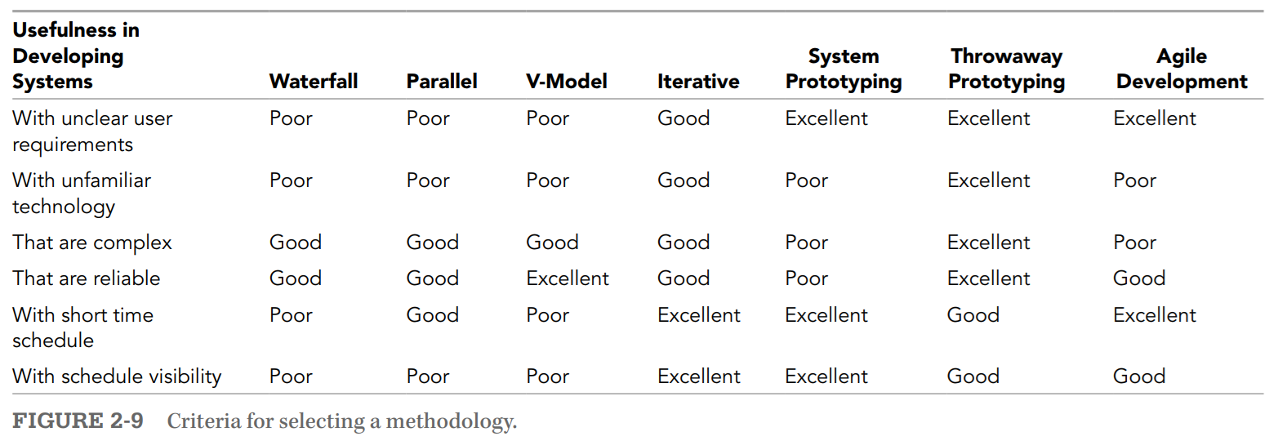

Slide 22
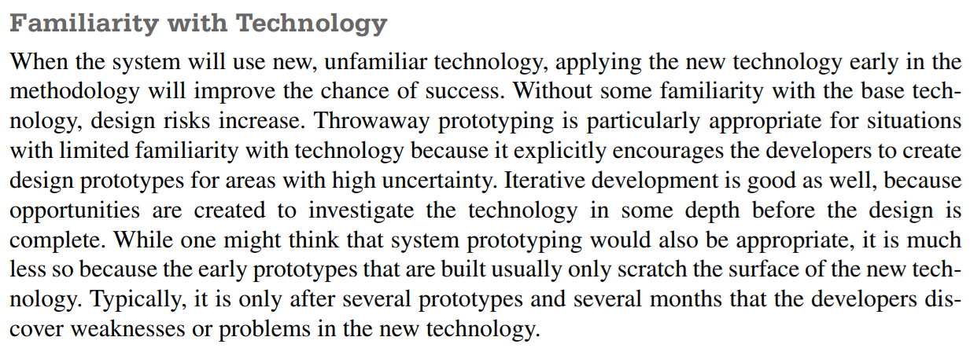
ผู้ใช้อาจจะพูดไม่เก่ง อธิบายไม่เป็น (non-IT)

Slide 26
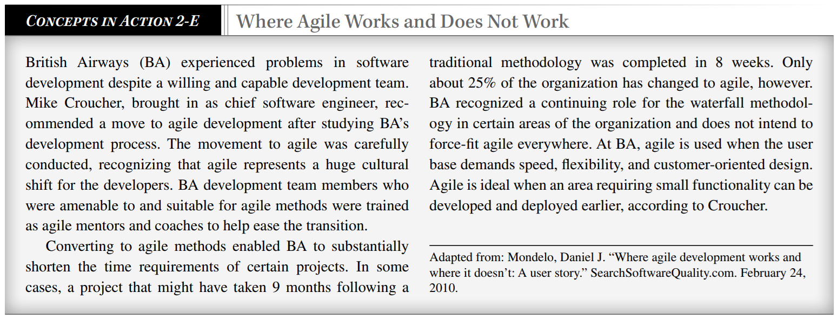

Slide 27
ให้เลือก method จากในตารางนี้เท่านั้น พร้อมทั้งให้เหตุผลประกอบ

Slide 28
https://www.ibm.com/think/topics/knowledge-management

Slide 29
